Slide 1
Муниципальное казенное дошкольное образовательное учреждение «Детский сад №3 п.Теплое»
Игротека для родителей.
«Дидактические игры в развитии речи детей дошкольного возраста».
Подготовил воспитатель
второй младшей группы
Кузнецова А.А

Slide 2
Хорошая речь – важное условие развития личности ребёнка.
Чем богаче и правильнее у ребенка речь, тем легче высказывать ему свои мысли, тем шире его возможности в познании окружающего мира, содержательнее и полноценнее отношения со сверстниками и взрослыми, тем активнее осуществляется его психическое развитие. Но речь ребёнка не является врождённой функцией. Она развивается постепенно, вместе с его ростом и развитием. Речь необходимо формировать и развивать в комплексе с общим развитием ребёнка. Гораздо успешнее это осуществлять, используя игры. Так как в дошкольном возрасте игровая деятельность является ведущей.

Slide 3
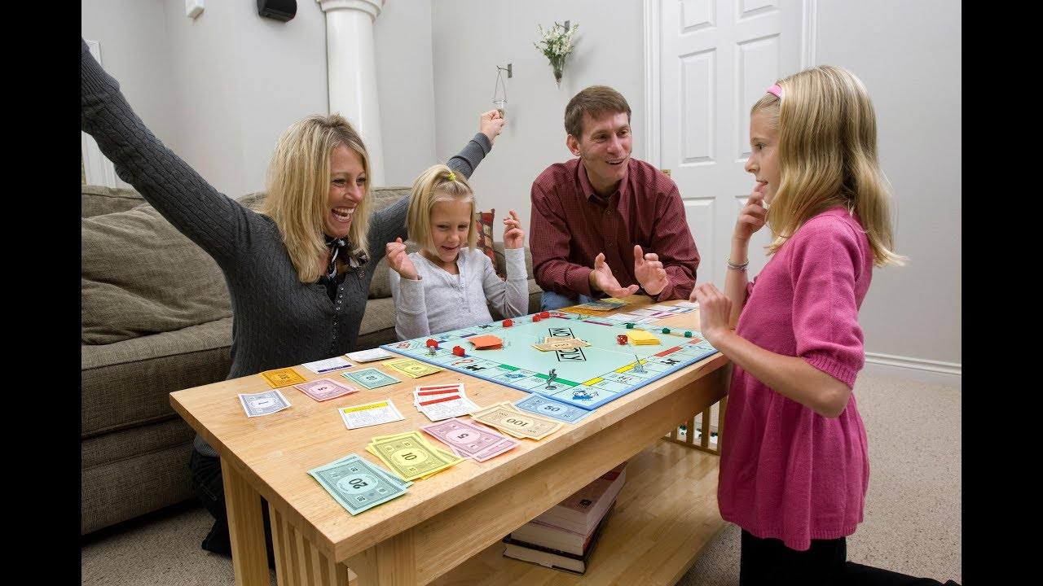
Дидактическая игра – прекрасное средство обучения и развития.
В игре ребенок получает возможность обогащать и закреплять словарь, формировать грамматические категории, развивать связную речь, расширять знания об окружающем мире, развивать словесное творчество, развивать коммуникативные навыки. Таким образом, использование дидактических игр и упражнений даёт большие возможности для развития речи у детей дошкольников.

Slide 4
«Скажи какой»
Цель: учить выделять и называть признаки предмета.
Взрослый достает из коробки предметы, называет их («Это груша»), а ребенок называет признаки («Она желтая, мягкая, вкусная». «Это помидор». — «Он красный, круглый, спелый, сочный». «Это огурец». — «Он... продолговатый, зеленый, хрустящий»).

Slide 5
«Угадай игрушку»
Цель: формировать умение находить предмет, ориентируясь на его признаки и действия.
Взрослый показывает ребенку 3—4 игрушки, он называет их. Надо сразу научить правильно называть предмет: «Это... (заяц, лиса, утенок)». Взрослый рассказывает о каждой игрушке, называя внешние признаки: «Это мягкая игрушка. Она серая. Хвостик короткий, а уши длинные. Любит морковку, прыгает ловко». Аналогично описываются другие игрушки, ребенок называет их.

Slide 6
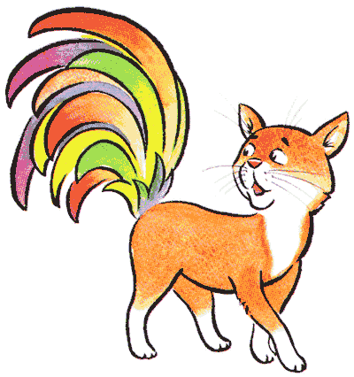
«Исправь ошибку»
Цель: учить видеть несоответствие изображенных на рисунке признаков знакомых объектов и назвать их.
Взрослый рисует сам или показывает картинку и предлагает ребенку найти неточности: цыпленок красного цвета клюет морковку; медвежонок с ушами зайца; лиса синяя без хвоста и т.п. Ребенок исправляет: цыпленок желтый, клюет зернышки; у медвежонка круглые маленькие ушки; у лисы длинный хвост и рыжая шубка.

Slide 7
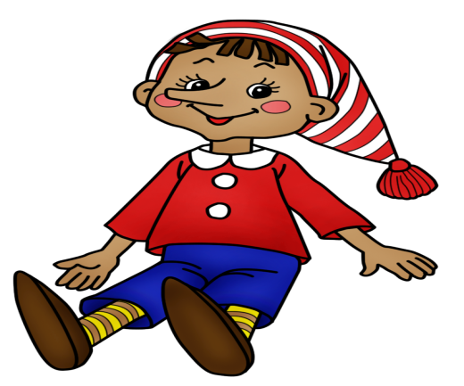
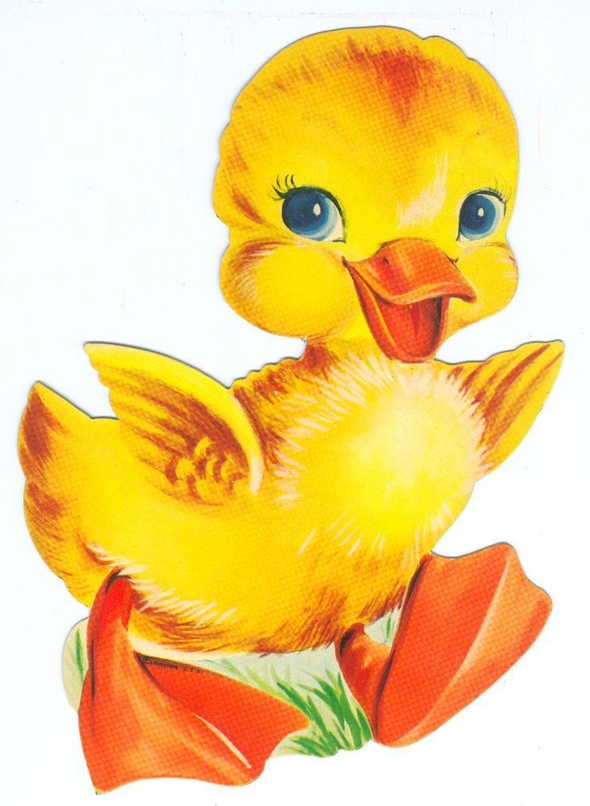
«Что напутал Буратино?»
Цель: находить ошибки в описании и исправлять их.
В гости к ребенку приходит Буратино со своим другом утенком. Рассказывая про своего друга, Буратино делает ошибки и допускает неточности в описании, например: «У утенка синий клюв и маленькие лапы, он кричит «мяу!». «У зайца маленькие ушки, он зеленый». «У кошки колючая шубка». Ребенок исправляет неточности.

Slide 8
«Какая кукла»
Цель: учить называть разнообразные признаки внешнего вида игрушки или объекта.
Взрослый говорит, что куклу назвали некрасивой, и она огорчилась. Надо ей помочь и все рассказать о ней, какая она красивая. — Кто это? (Кукла.) Какая она? (Нарядная, красивая.) Что Таня умеет делать? (Играть, рисовать, петь, танцевать.) Давай вместе расскажем про Таню. Взрослый начинает: «Наша Таня... (самая красивая). У нее... (нарядное платьице красного цвета, белый бантик, коричневые туфельки, белые носочки)». От называния видимых и ярких признаков (цвет, форма, величина) нужно переходить к перечислению свойств, внутренних качеств предмета, его характеристике, сравнению (например, в игре «Кто больше скажет слов о яблоке, какое оно, а какой апельсин?»; «Сравните апельсин и яблоко. Чем они похожи и чем отличаются?»).

Slide 9
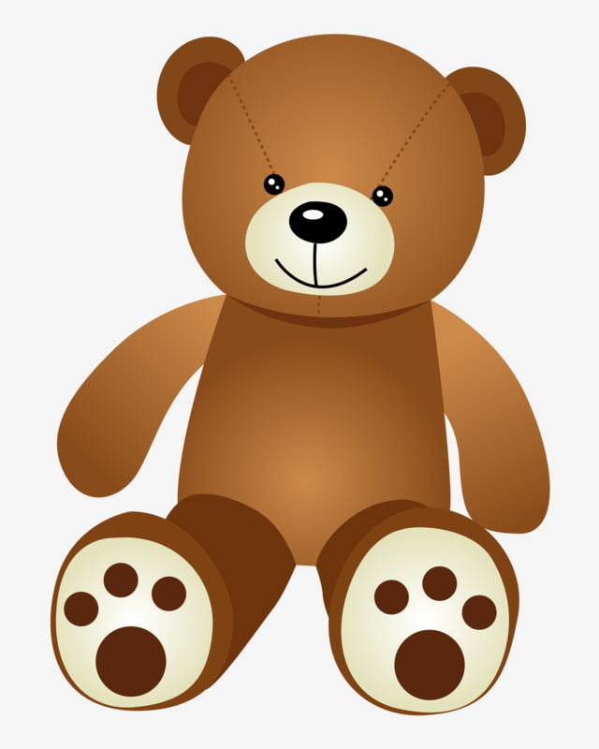
«Сравни медвежат»
Цель: учить различать предметы (игрушки) по характерным признакам.
Взрослый предлагает рассмотреть двух медвежат разной окраски: один черный и большой, другой — коричневый и маленький. — Назови, кто это и чем они отличаются. Один медведь большой, он черный. — Как его можно назвать, чтобы было видно, что он черный? (Черныш.) Что он может делать? (Рычать, есть малину, мед, бегать.) — Как назвать другого медведя, чтобы было понятно, что он маленький? (Малыш.)

Slide 10
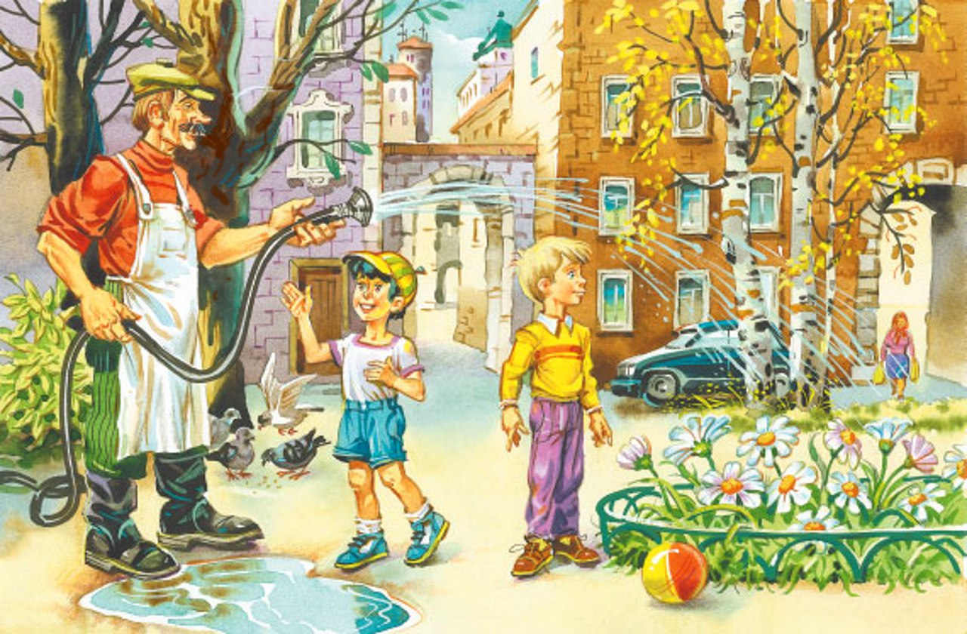
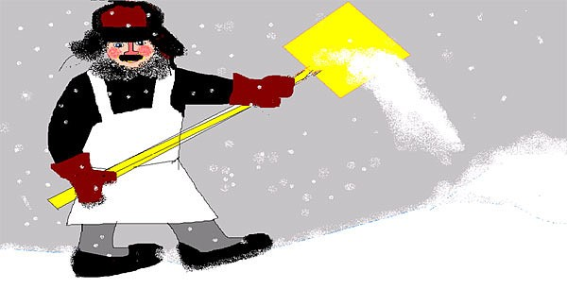
«Кто назовет больше действий»
Цель: подобрать глаголы, обозначающие действия.
— Что можно делать с цветами? (Рвать, сажать, поливать, смотреть, любоваться, дарить, нюхать, ставить в вазу.) Что делает дворник? (Подметает, убирает, поливает цветы, чистит дорожки от снега, посыпает их песком.) Что делает самолет? (Летит, гудит, поднимается, взлетает, садится.) Что можно делать с куклой? (Играть, гулять, кормить, лечить, купать, наряжать.) За каждый правильный ответ ребенку дается цветная ленточка. Побеждает тот, кто наберет ленточки всех расцветок.

Slide 11
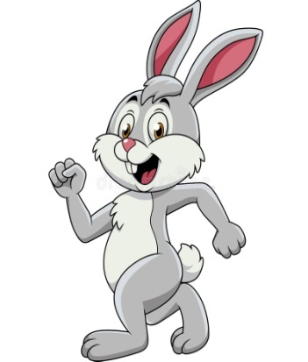
«Козлята и зайчик»
Цель: учить детей придумывать новое окончание знакомой сказки.
Сначала надо вспомнить сказку «Козлятки и волк». Сказка закончилась, но взрослый предлагает послушать, что было дальше: «Ушла коза снова в лес. Козлята остались дома одни. Вдруг в дверь снова постучали. Козлята испугались, попрятались. А это был маленький... (показывается игрушка) зайчик. Зайчик говорит:... («Не бойтесь меня; это я, маленький зайчик»). Козлята... (впустили зайчика). Они угостили его... (капустой, морковкой). Поели малыши и стали... (играть, веселиться, резвиться). Зайчик играл... (на барабане). А козлята... (весело прыгали)».

Slide 12
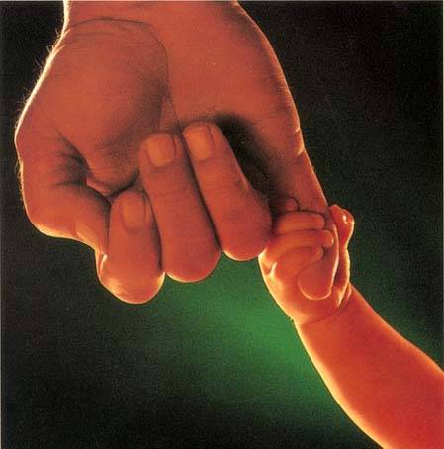
…и помните, родитель – главный педагог!

Slide 13
Спасибо
за внимание!

